Slide 1


TRƯỜNG ĐẠI HỌC TRÀ VINH
TRƯỜNG KỸ THUẬT VÀ CÔNG NGHỆ
KHÓA LUẬN TỐT NGHIỆP
XÂY DỰNG ỨNG DỤNG WEB HỖ TRỢ CHỌN
THỰC PHẨM NẤU ĂN CHO NGƯỜI NỘI TRỢ
Giảng viên hướng dẫn:
Sinh viên thực hiện:
TS. THẠCH KỌNG SAOANE
Lê Thị Ngọc Hân
Mssv: 110121249
Lớp: DA21TTC

Slide 2


01
TỔNG QUAN ĐỀ TÀI
02
HIỆN THỰC HÓA NGHIÊN CỨU
NỘI DUNG
03
KẾT QUẢ NGHIÊN CỨU
04
KẾT LUẬN
2

Slide 3
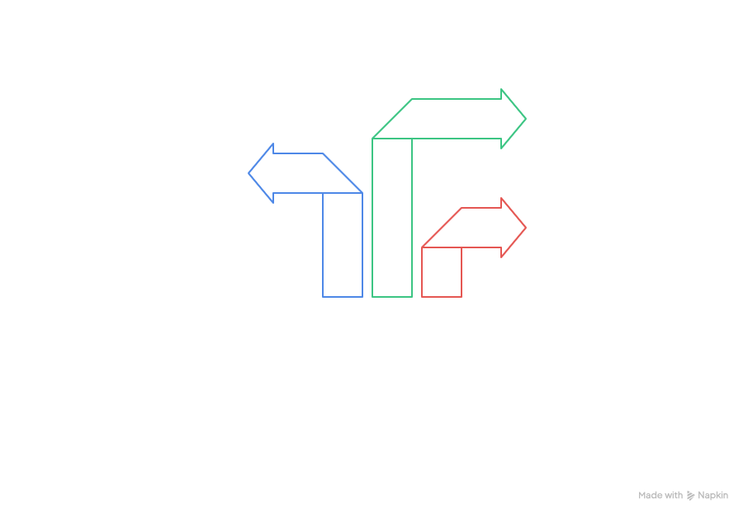
01
TỔNG QUAN ĐỀ TÀI
1. Lý do chọn đề tài
Khó khăn chọn món ăn
Gặp khó khăn khi chọn món ăn chế biến dễ dàng, nhanh chóng
Cuộc sống bận rộn
Cuộc sống hiện đại bận rộn → Ăn uống thiếu khoa học
Cần một công cụ tiện lợi
Hỗ trợ lựa chọn món ăn nhanh, tiện lợi
3

Slide 4
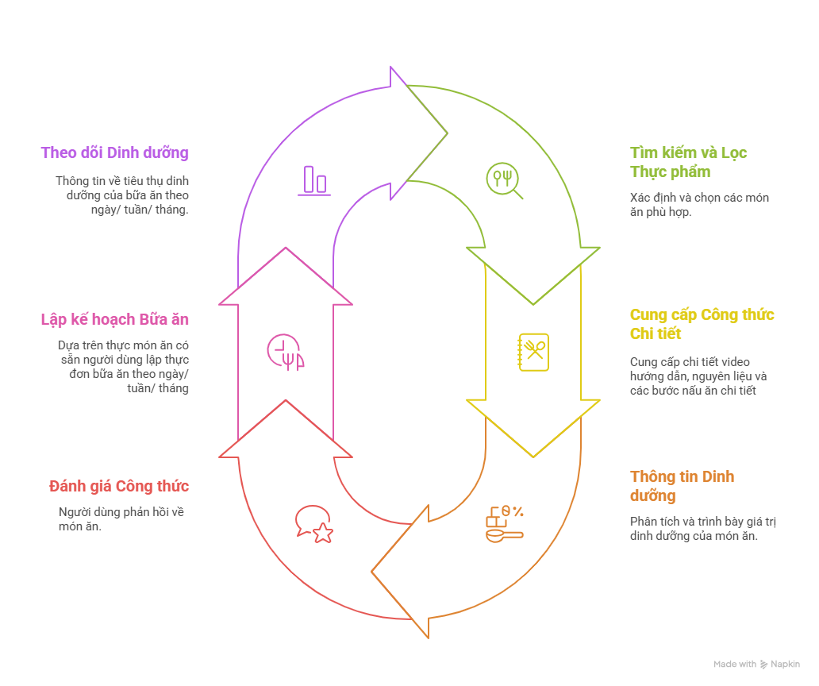
01
TỔNG QUAN ĐỀ TÀI
2. Mục tiêu nghiên cứu
Theo dõi dinh dưỡng
Tìm kiếm và lọc thực phẩm
Thông tin về tiêu thụ dinh dưỡng của bữa ăn theo ngày/ tuần/ tháng.
Xác định và chọn các món ăn phù hợp
Cung cấp công thức chi tiết
Lập kế hoạch bữa ăn
Cung cấp video hướng dẫn, nguyên liệu và các bước nấu ăn chi tiết
Dựa trên thực món ăn có sẵn người dùng lập thực đơn bữa ăn theo ngày/ tuần/ tháng
Thông tin dinh dưỡng
Đánh giá công thức
Phân tích và trình bày giá trị dinh dưỡng của món ăn.
Người dùng phản hồi về món ăn.
4

Slide 5
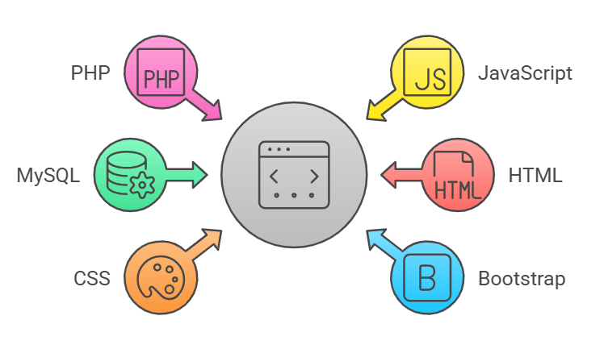
01
TỔNG QUAN ĐỀ TÀI
3. Công nghệ sử dụng
5

Slide 6
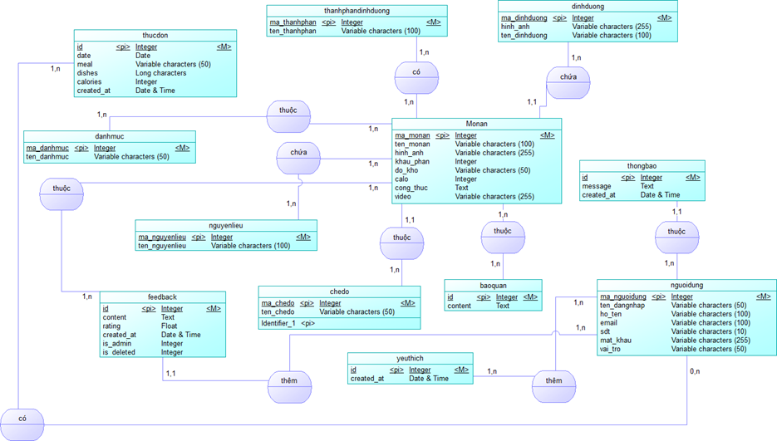
02
HIỆN THỰC HÓA NGHIÊN CỨU
Mô hình quan hệ dữ liệu
6

Slide 7
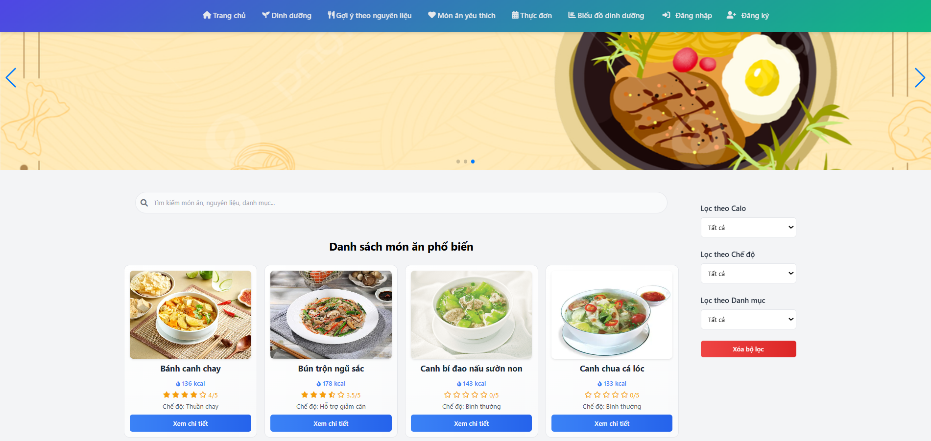
03
KẾT QUẢ NGHIÊN CỨU
Giao diện người dùng
7

Slide 8
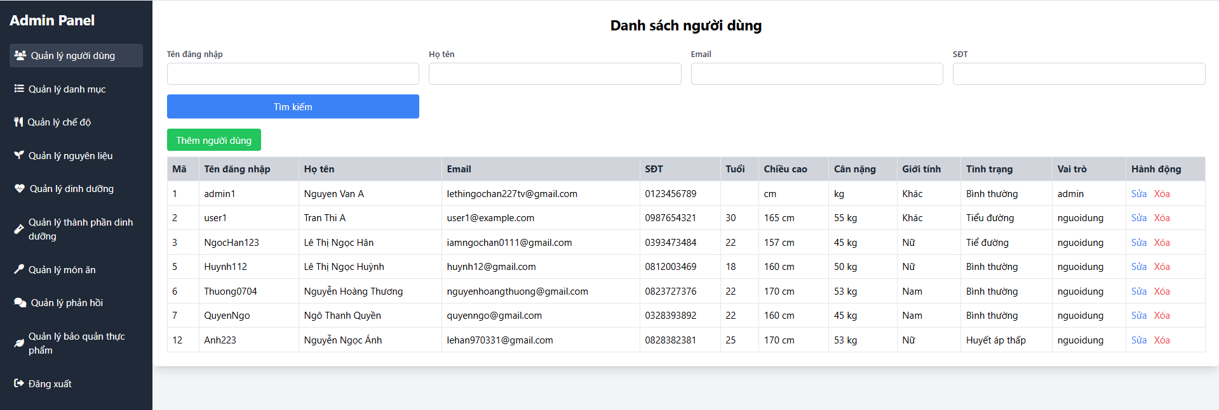
03
KẾT QUẢ NGHIÊN CỨU
Giao diện quản trị
8

Slide 9
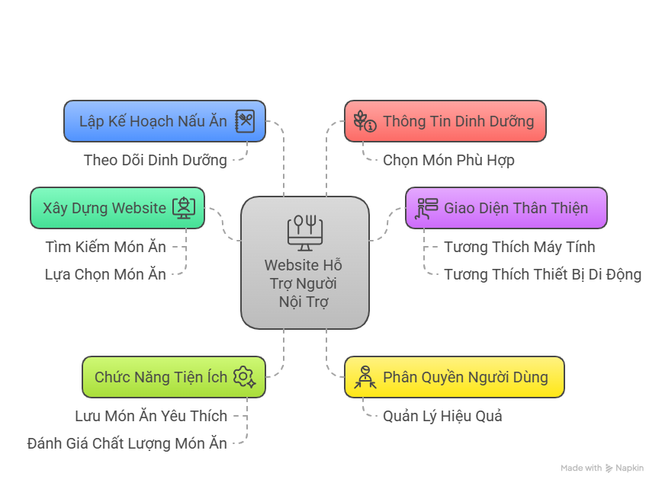
04
KẾT LUẬN
Kết quả đạt được
9

Slide 10
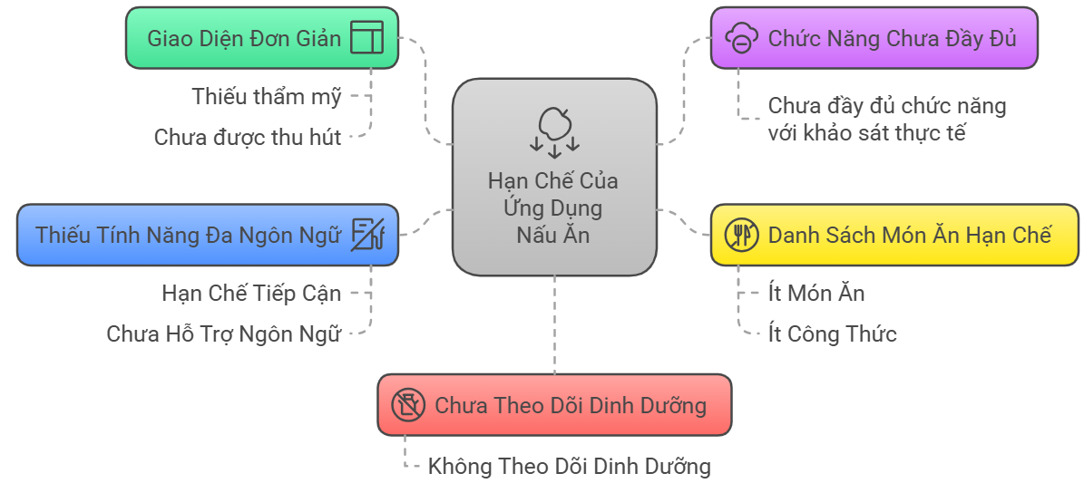
04
KẾT LUẬN
Hạn chế
10

Slide 11
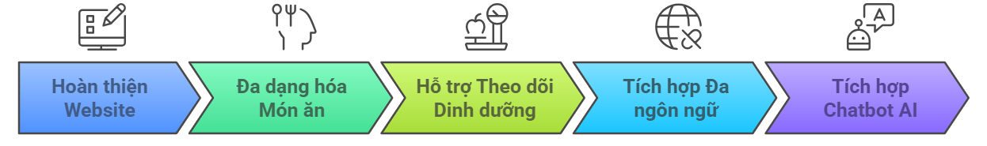
04
KẾT LUẬN
Hướng phát triển
Cải thiện giao diện người dùng và trải nghiệm người dùng
Mở rộng danh sách món ăn để đáp ứng các sở thích khác nhau
Cung cấp cảnh báo dinh dưỡng cho người dùng
Phát triển phiên bản ngôn ngữ khác để tiếp cận đối tượng rộng hơn
Cung cấp hỗ trợ nhanh chóng cho người dùng thông qua AI
11

Slide 12
TRƯỜNG ĐẠI HỌC TRÀ VINH
TRƯỜNG KỸ THUẬT VÀ CÔNG NGHỆ
Em xin chân thành cảm ơn
HỘI ĐỒNG ĐÃ THEO DÕI !
12

